Slide 1
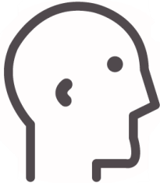
Se sente pressionado pela idealização incentivada pelas redes
Não gosta da exposição das grandes redes sociais
Quer recordar momentos com seus amigos e família
Pessoas falando para enviar as fotos
Pensa e sente
Redes sociais com modelos pessoais inalcançáveis
Escuta
Enxerga
Pessoas e reportagens falando sobre a utopia promovida pelas redes sociais
Fotos com os amigos se perdendo em meio a galeria do whatsapp
Faz e fala
Tira fotos com os amigos e familiares
Pede pra mandar as fotos no grupo do whatsapp
Quer compartilhar suas fotos com seus amigos, mas não gosta do ambiente agressivo das redes
Dores
Ganhos
Melhor gerenciamento de suas lembranças com quem realmente importa

